Slide 1
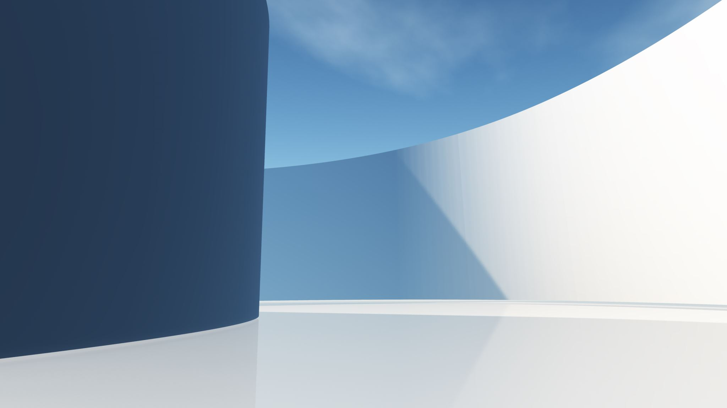
Text based Adventure game
Gemaakt door:
Samuel Op ‘t Zand

Slide 2
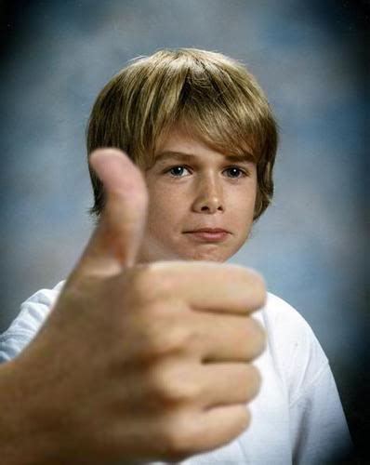
Wie ben ik?
Samuel Op ‘t Zand

Slide 3
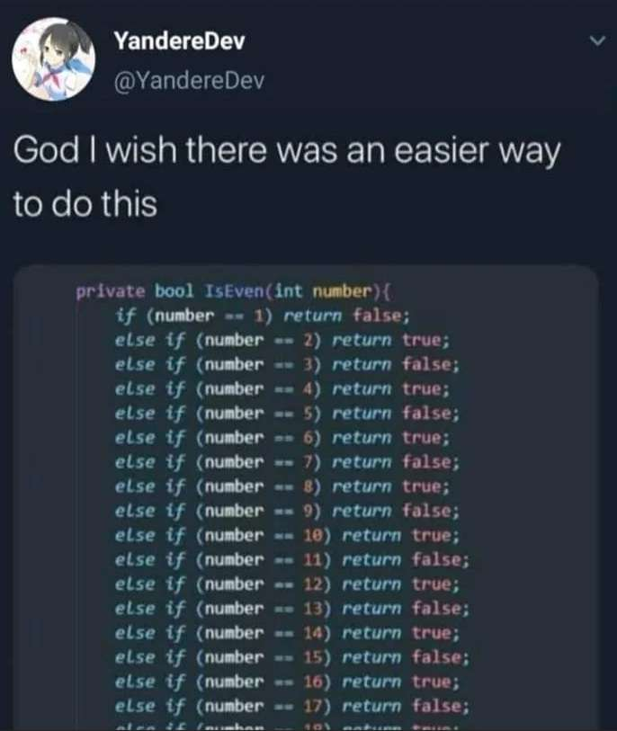
Wat ga ik presenteren?
BO opdracht

Slide 4
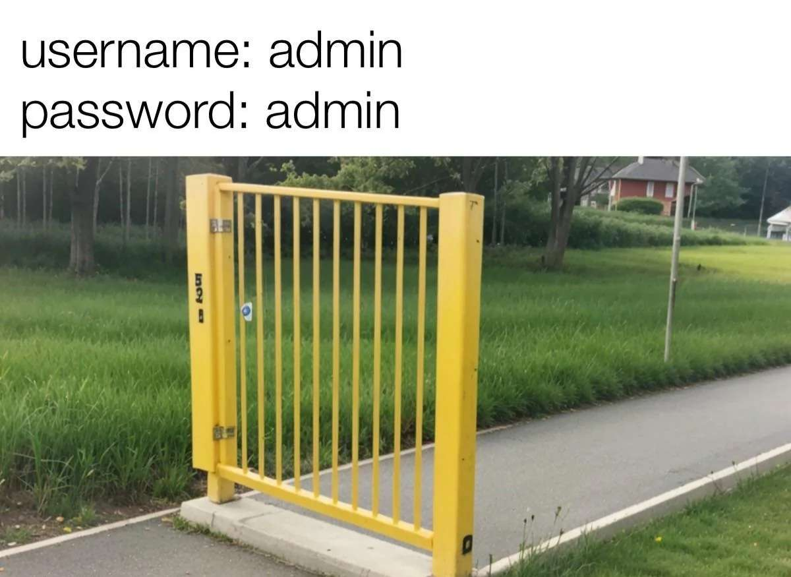
Wat was de opdracht?
Text based aplication

Slide 5
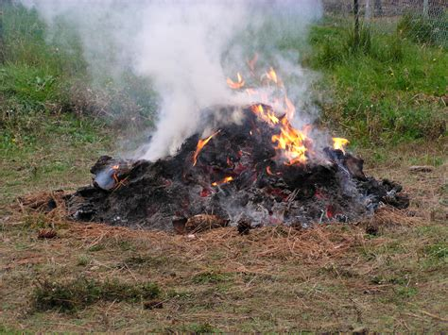
Het eindproduct

Slide 6
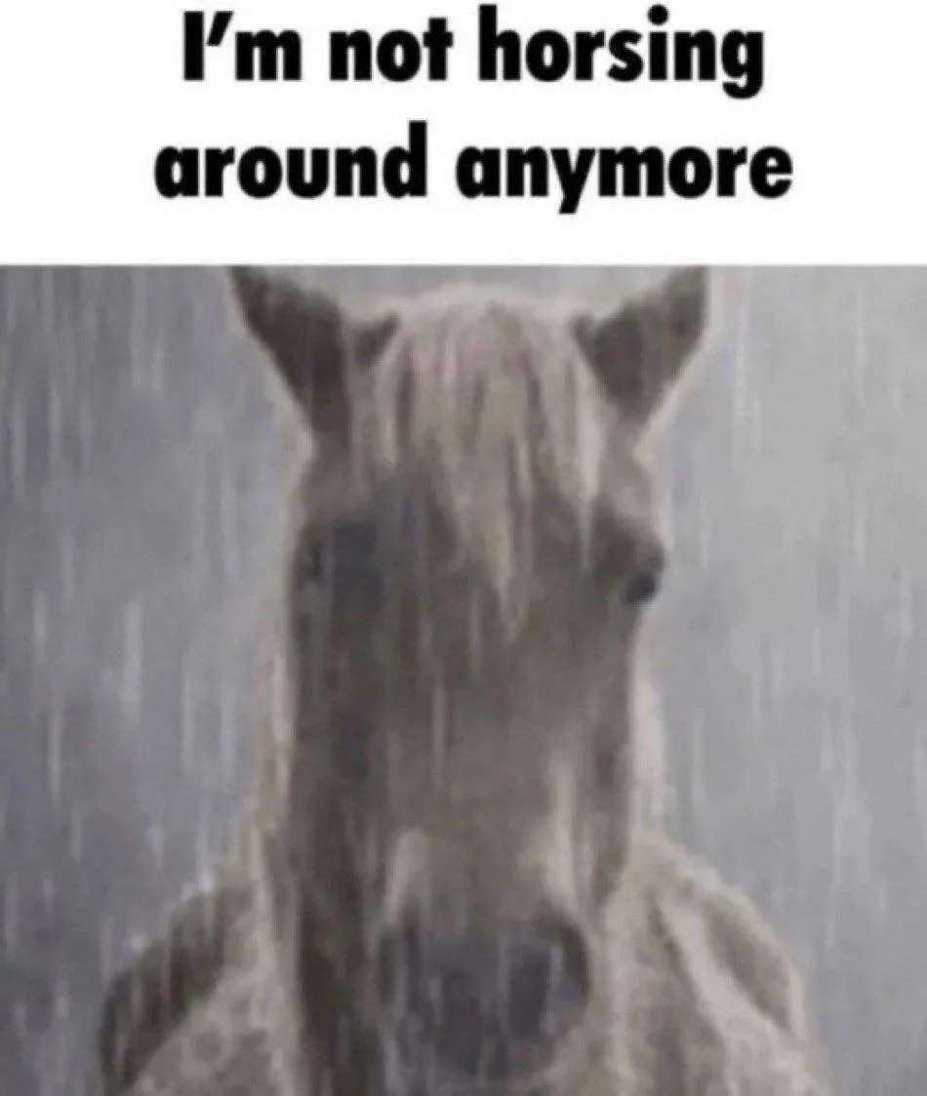
Het proces
Wat ging er goed
Wat ging er minder goed

Slide 7
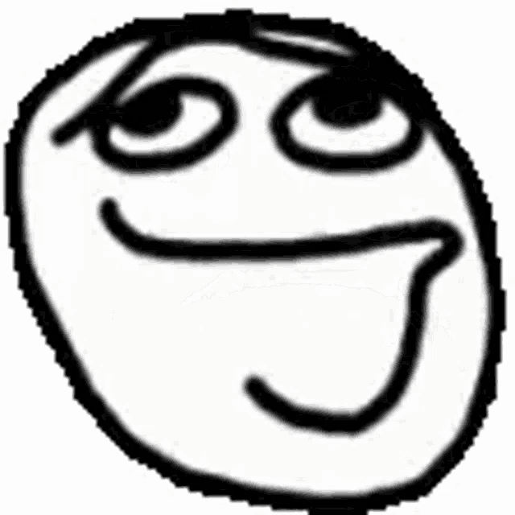
Feedback

